Slide 1
La importancia de la gestión de residuos sólidos en bibliotecas universitarias
Biól. Carlos Alberto Sánchez Velasco
Dirección General de Bibliotecas de la Universidad Veracruzana, 2023

Slide 2
Introducción
Objetivo
Sensibilizar y concientizar al personal de las coordinaciones que integran la Dirección General de Bibliotecas, acerca de la importancia y necesidad de la separación de residuos sólidos en las áreas de trabajo, en consonancia con el Plan Maestro de Sustentabilidad de la Universidad Veracruzana, y en cumplimiento de la legislación nacional en la materia.

Slide 3
Epígrafe
“(...) En realidad somos nosotros quienes fijamos lo permitido. Profesores, colegios, padres, sociedad... nosotros permitimos toda esa basura”.
"El marino que perdió la gracia del mar" (1963), Yukio Mishima

Slide 4
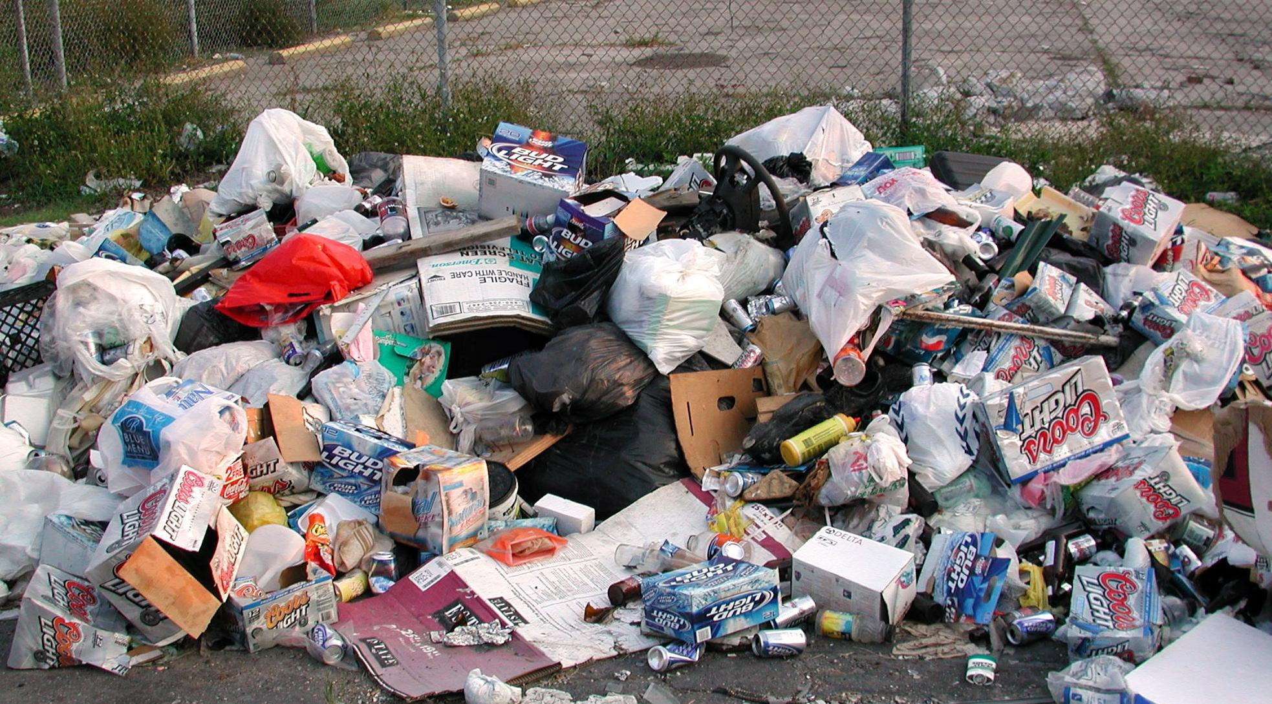
Bart Everson. Garbage. Flickr, CC.

Slide 5
Evitemos el apocalipsis ambiental
Video
Video: https://www.youtube.com/watch?v=Yd5RNwmLQ8w&t=11s (3:03 min)
Video: https://www.youtube.com/watch?v=0HZl9_MhwFc (6:57 min)
Material de trabajo
Esta presentación: https://kaniwa.wordpress.com/importancia-de-la-gestion-de-residuos-solidos-en-bibliotecas-universitarias/
Encuesta sobre sustentabilidad: https://forms.gle/UE7muNZqcqmdby5C9
Ejercicio de separación de residuos: https://forms.gle/BqEtaYCdDpeSH3UK7

Slide 6
La problemática de los residuos sólidos:
Causas
Inercia en la industria de bienes y servicios.
Inercia en los patrones de consumo, uso y disposición de residuos.
Efectos
Crecimiento de la cantidad de residuos generados. (Ver: 6,200 tons/día)
Impacto ambiental negativo: degradación de la calidad del suelo, el agua y la atmósfera.
Producción de lixiviados tóxicos, que afectan a los mantos freáticos.
Residuos orgánicos atraen diversas clases de insectos y roedores.
Creación de condiciones ambientales patógenas y nuevas enfermedades.
Pérdidas económicas, por manejo descuidado de los residuos.
Pérdidas económicas y de calidad de vida por patologías emergentes.

Slide 7
¿Cuánta comida se desperdicia en México?
Casi cinco millones de mexicanos no tienen qué comer cada día. (Dato de la Red de Bancos de Alimentos de México, Red BAMX).
La Organización de las Naciones Unidas para la Alimentación y la Agricultura (FAO) estima que en México se desechan anualmente 30 millones de toneladas de alimento. Eso equivale al 40% de los alimentos que se producen cada año.
La red BAMX tiene 53 bancos distribuidos en todo el país y en Veracruz: Xalapa, Veracruz y Córdoba.

Slide 8
¿Adónde van nuestros residuos sólidos?

Slide 9
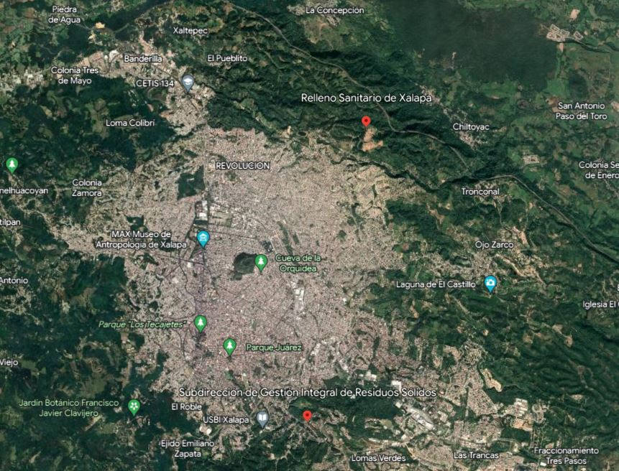
La problemática
de los residuos
sólidos

Slide 10
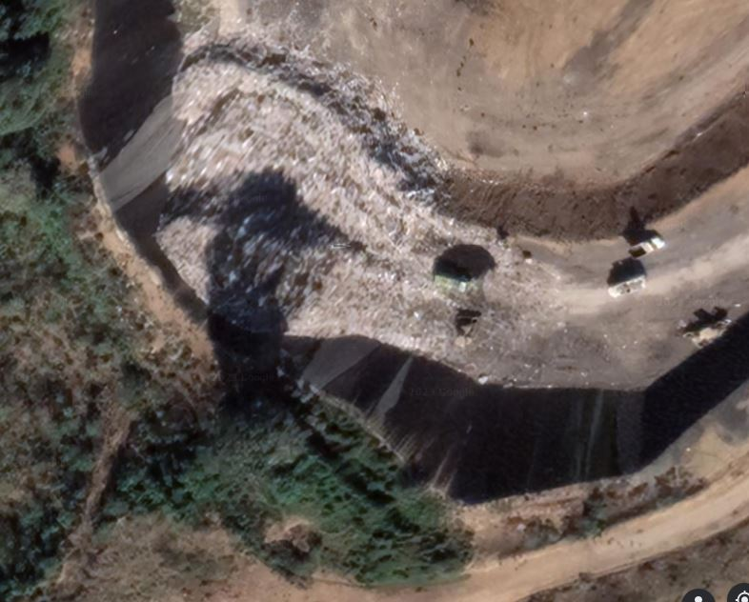
Lixiviados tóxicos
Contienen elevadas concentraciones de materia orgánica. Concentraciones de nitrógeno, principalmente en forma de amonio. Altas concentraciones en sales, principalmente cloruros y sulfatos.

Slide 11
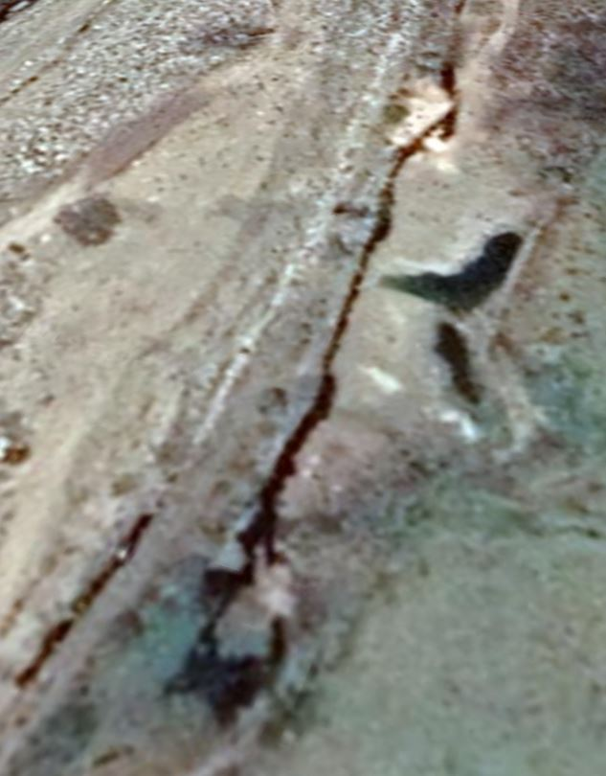
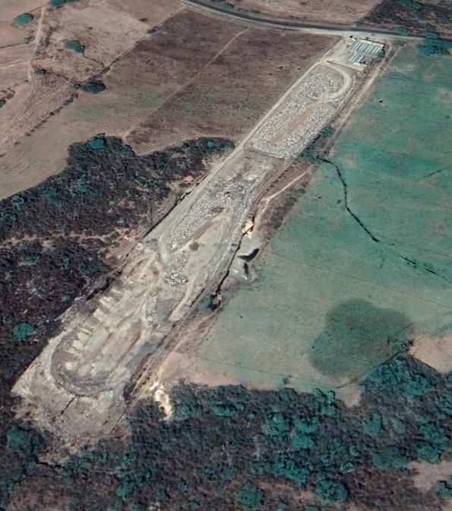
Lixiviados tóxicos

Slide 12
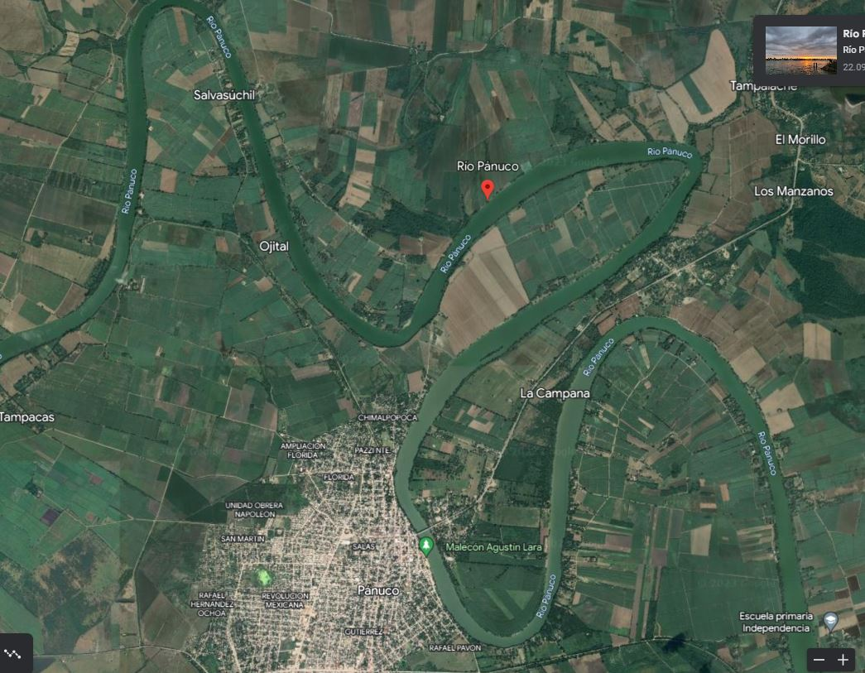
Un río
relativamente sano
El río Pánuco

Slide 13
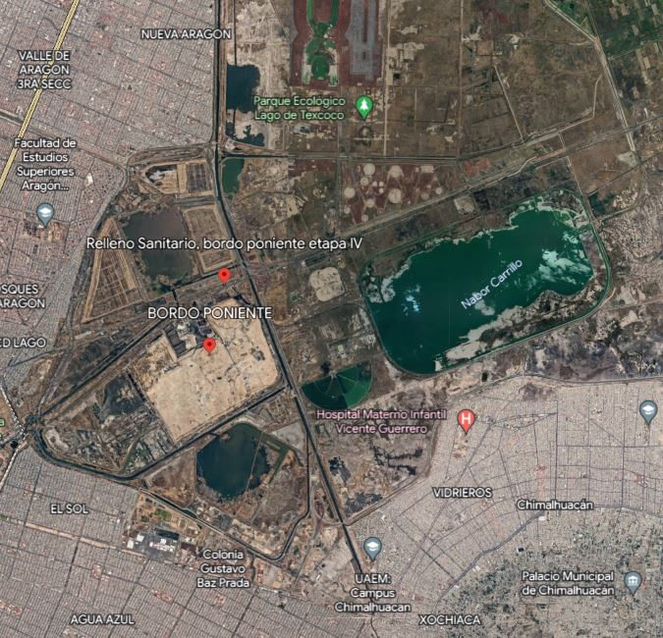
Bordo poniente
Era el tiradero de basura al aire libre más grande del mundo, siendo clausurado por el Gobierno del Distrito Federal el pasado diciembre de 2011..

Slide 14
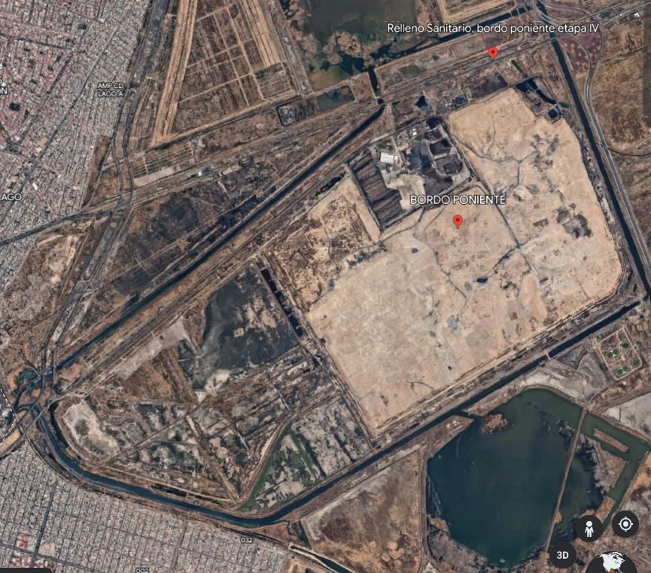
Lixiviados tóxicos
Plomo (Lead)
Mercurio (Mercury)
Cadmio (Cadmium)
Arsénico (Arsenic)
Bifenilos policlorados (PCBs)
Dioxinas
Hexaclorobenceno (Hexachlorobenzene)
Benceno (Benzene)
Tolueno (Toluene)
Xileno (Xylene)
Níquel (Nickel)
Cianuro (Cyanide)
Amoníaco (Ammonia)
Formaldehído (Formaldehyde)
Hidrocarburos clorados (Chlorinated hydrocarbons)
Plaguicidas organoclorados (Organochlorine pesticides)
Hidrocarburos aromáticos policíclicos (PAHs)
Fosfatos (Phosphates)
Sulfuros (Sulfides)
Selenio (Selenium)

Slide 15
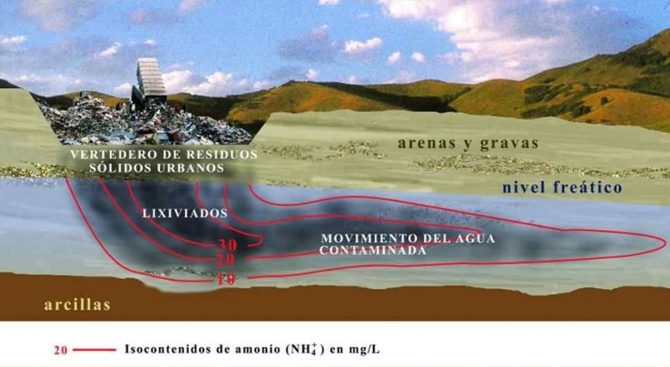
Lixiviados tóxicos
Los lixiviados son sustancias líquidas que circulan entre los residuos que se encuentran principalmente en los vertederos. Su aspecto suele ser bastante desagradable, de color negro o amarillo. Se trata de una sustancia líquida, densa y que produce muy mal olor. A veces, también puede presentar restos de espuma.
El mayor riesgo es que contaminan con aquellas sustancias tóxicas los mantos de agua subterráneos.

Slide 16
¿Qué podemos hacer?
?

Slide 17
Las 3 R de la sustentabilidad, en realidad son 4
Necesitamos adoptar prácticas sostenibles. Son famosas las 3R de la sustentabilidad, pero ahora agregaremos una 4..
Reducir
Moderar y/o suprimir los consumos con sobrantes, excesos, empaques
Reutilizar
Heredar de los hijos mayores a los menores, donar a quien pueda necesitarlo
Reciclar
Procesar el papel y el cartón para obtener papel y cartón reciclados
Recuperar
Reparar, volver a darle uso a los “desechos”. También objetos y espacios “ociosos”.

Slide 18
Beneficios de la reducción, reutilización, reciclaje y recuperación:
Ambientales | Económicos | Salud | Psicológicos
Conservación de recursos naturales y evitar más pérdida de biodiversidad. | Valorar los residuos por su posibilidad de reutilización y reciclaje. | Evitar la infestación de plagas de insectos y roedores en la biblioteca. | Desarrollar el espíritu de comunidad en el empleo y trasladarlo al hogar.
Reducción del impacto ambiental. | Generar ingresos económicos residuales, a partir del reciclaje, recuperación y reutilización. | Promover un ambiente saludable. | Eleva nuestra autoestima.
Contribución sustantiva a la sustentabilidad. | Promover las actividades económicas orientadas al medio ambiente, para el desarrollo de una economía circular. | Mejorar hábitos de consumo. | Fortalece el sentido de pertenencia.

Slide 19
Observancia obligatoria
“ARTÍCULO 37 TER*.- Las normas oficiales mexicanas en materia ambiental son de cumplimiento obligatorio en el territorio nacional y señalarán su ámbito de validez, vigencia y gradualidad en su aplicación.” Ley general de equilibrio ecológico y la protección al ambiente: https://biblioteca.semarnat.gob.mx/janium/Documentos/Ciga/agenda/DOFsr/148.pdf
ARTÍCULO 7o.- Corresponden a los Estados, de conformidad con lo dispuesto en esta Ley y las leyes locales en la materia, las siguientes facultades: [...] VI.- La regulación de los sistemas de recolección, transporte, almacenamiento, manejo, tratamiento y disposición final de los residuos sólidos e industriales que no estén considerados como peligrosos…; Ley general de equilibrio ecológico y la protección al ambiente: https://biblioteca.semarnat.gob.mx/janium/Documentos/Ciga/agenda/DOFsr/148.pdf
(*) TER, pospuesto a un número entero, indica que este se emplea o se adjudica por tercera vez y tras haberse utilizado el mismo número adjetivado con bis. Artículos 16, 16 bis y 16 ter del reglamento.

Slide 20
Observancia obligatoria
“ARTÍCULO 134.- Para la prevención y control de la contaminación del suelo, se considerarán los siguientes criterios: [...] III.- Es necesario prevenir y reducir la generación de residuos sólidos, municipales e industriales; incorporar técnicas y procedimientos para su reuso y reciclaje, así como regular su manejo y disposición final eficientes;” Ley general de equilibrio ecológico y la protección al ambiente: https://biblioteca.semarnat.gob.mx/janium/Documentos/Ciga/agenda/DOFsr/148.pdf

Slide 21
Observancia obligatoria
“[El Programa Estatal] es de observancia obligatoria para todas las personas físicas y/o morales que generen, almacenen, transporten, manejen, traten, dispongan, aprovechen, reciclen, reutilicen o valoricen cualquier tipo de RSU y RME en el Estado de Veracruz.” Programa Estatal para la Prevención y Gestión Integral de los Residuos Sólidos Urbanos y de Manejo Especial del Estado de Veracruz en: https://www.gob.mx/cms/uploads/attachment/file/187445/Veracruz.pdf
“El presente Reglamento para la Gestión de la Sustentabilidad es de observancia general y obligatoria, aplicable a los integrantes de la comunidad universitaria y regula la gestión para la sustentabilidad en las funciones sustantivas y administrativas de la Universidad Veracruzana”. Plan maestro de sustentabilidad 2030 https://www.uv.mx/cosustenta/files/2020/12/Plan-Maestro-de-Sustentabilidad-UV-2030.pdf

Slide 22
Residuos generados por coordinación
 | DC | OD | AB | SP | RH | CR
Material de embalaje |  | X |  |  |  | X
Etiquetas adhesivas | X | X |  |  |  | X
Cinta canela | X | X |  |  |  | X
Cinta cristal |  | X
Tinta para sellos | X | X |  |  |  | X
Hojas de remesas (cestas) | X | X |  |  |  | X
Listados de RDO |  | X |  |  |  | X
Plásticos de un uso (desechables) | X | X | X | X |  | X
Restos de comida/bebidas | X | X | X | X | X | X
Botellas de plástico | X | X | X | X | X | X
Servilletas | X | X | X | X | X | X
Papel higiénico | X | X | X | X | X | X
Discos compactos |  |  | X
Memorias |  |  | X

Slide 23
Residuos encontrados en bibliotecas universitarias:
Papel y cartón.
Plásticos diversos. Envases. Tapas de envases (reciclables)
Unicel. Material de empaque. Nieve seca. Vasos, platos.
Envases de aluminio. Latería.
Vidrio (Requiere un manejo especial: puede causar lesiones).
Baterías o pilas (Requiere manejo especial: contiene metales pesados*).
Restos de comida —> Residuos orgánicos (Compostaje, de ser posible).
Equipo eléctrico y electrónico, que no puede repararse.
Residuos exóticos (evitar su introducción a la biblioteca)
* A saber: Níquel, Cadmio, Mercurio, Litio, Plomo (v. INE, 2009. Las pilas en México, un diagnóstico ambiental. https://biblioteca.semarnat.gob.mx/janium/Documentos/Ciga/libros2009/CD001028.pdf)

Slide 24
Medidas para la gestión de residuos de papel y cartón:
Reciclaje de papel y cartón, como primera opción.
Definir áreas, cerca de pasos obligados, para el acopio de residuos.
Uso de los contenedores rotulados para la separación.
Capacitarnos para la separación de nuestros residuos.
Preferir la impresión a doble cara y sólo de lo necesario.
Reducción del uso de tinta y tóner mediante el empleo de fuentes de bajo consumo (Garamond), activar el modo de ahorro de tóner y tinta.
Establecer un horario pertinente para las impresiones, apagar impresoras siempre que sea posible.
Preferir los envíos digitales, por correo o mensajería electrónica, siempre que la naturaleza de los documentos lo permita.

Slide 25
Gestión de residuos de plástico:
Reducir los plásticos de un solo uso (vasos, platos, cubiertos desechables).
Usar de manera preferente el kit VTPC doméstico para consumir alimentos y bebidas, evitar al máximo el uso de platos, vasos y utensilios de plástico.
El kit VTPC no deberá guardarse sucio en los espacios de trabajo.
El kit VTPC DEBERÁ LAVARSE EN CASA, no en la biblioteca.
Reducción al máximo del uso de utensilios de plástico.
Separación del plástico en el contenedor designado (NARANJA).
Preferir el uso de botellas reutilizables -de vidrio- para transportar agua.

Slide 26
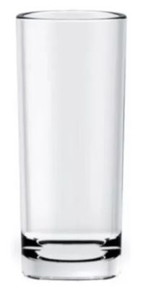
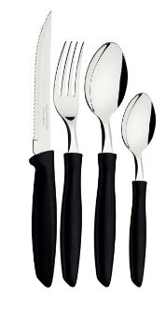
Kit VTPC
Vaso vidrio
Taza cerámica
Plato plástico
Cubiertos

Slide 27
Gestión de residuos de unicel:
Evitar al máximo su uso.
Separación y reciclaje adecuados.
Emplear alternativas de empaque sostenibles.

Slide 28
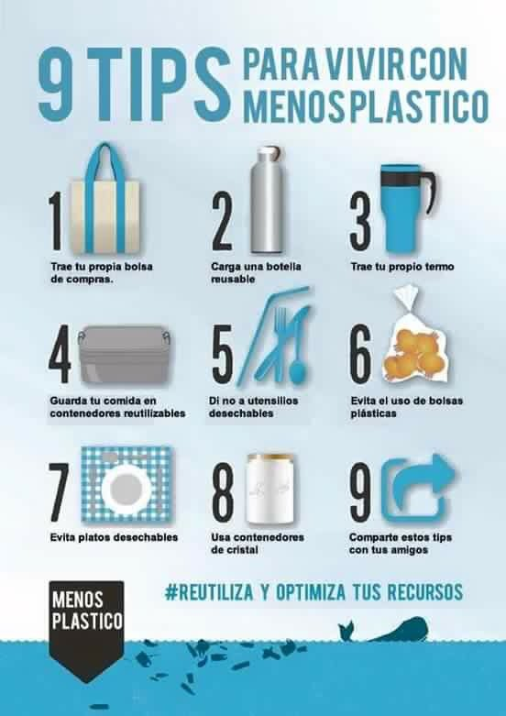

Slide 29
¿Cuánto tiempo duran nuestros plásticos
en el medio ambiente?

Slide 30
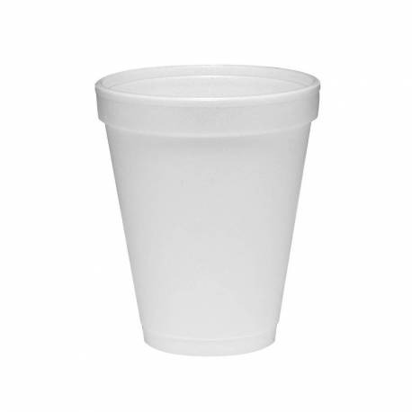
Unicel: 100 años
Junto con el plástico, el unicel no es un material biodegradable. Está presente en gran parte del embalaje de artículos electrónicos. Y así como se recibe, en la mayoría de los casos, se tira a la basura. Lo máximo que puede hacer la naturaleza con su estructura es dividirla en moléculas mínimas.

Slide 31
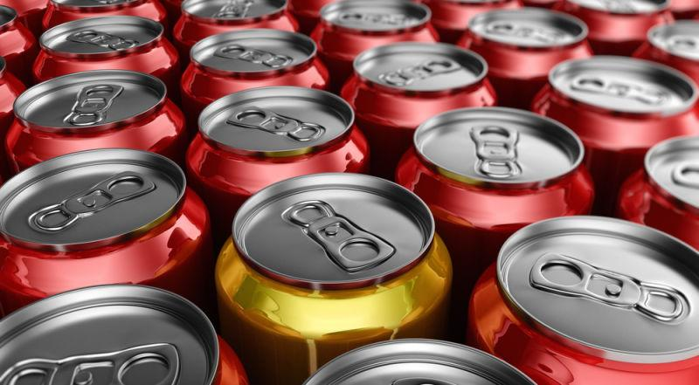
Latas de bebidas:
200 años
Ese es el tiempo que tarda la naturaleza en transformar una lata de refresco o de cerveza al estado de óxido de hierro. Por lo general, las latas tienen 210 micrones de espesor de aluminio recubierto de barniz y de estaño. A la intemperie, hace falta mucha lluvia y humedad para que el óxido la cubra totalmente.

Slide 32
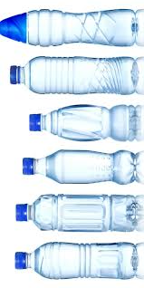
Botellas de plástico:
De 400 a 1000 años
Las botellas de plástico son las más rebeldes a la hora de transformarse. Al aire libre pierden su tonicidad, se fragmentan y se dispersan. Enterradas, duran más. La mayoría está hecha de tereftalato de polietileno (PET), un material duro de degradar: los microorganismos no tienen mecanismos para atacarlos.
Una variante de plástico muy duradero es el HDPT o polietileno de alta densidad.
Cada segundo se compran un millón
de botellas por todo el mundo.

Slide 33
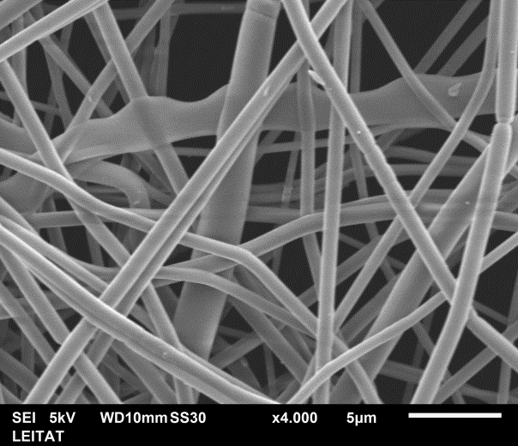
PET:
De 400 a 1000 años

Slide 34
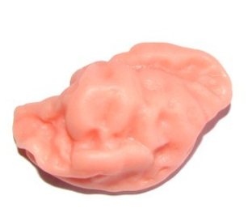
Chicles: 5 años
Un trozo de chicle masticado se convierte en ese tiempo, por acción del oxígeno, en un material superduro que luego empieza a resquebrajarse hasta desaparecer. El chicle es una mezcla de gomas de resinas naturales, sintéticas, azúcar, aromatizantes y colorantes. Degradado, casi no deja rastros.

Slide 35
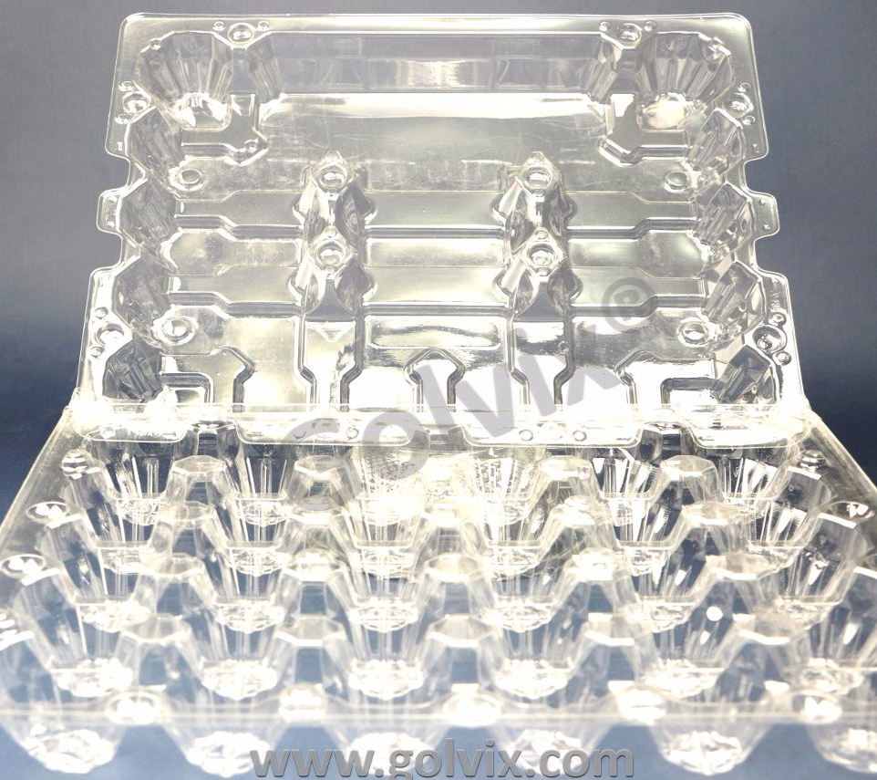
Blisters: 10 años
Casi todas las empresas empacan sus productos en plásticos, para protegerlos y para diferenciarse de productos de la competencia, por diseño, colores, etc. Pero estos empaques perduran en el ambiente mucho tiempo.

Slide 36
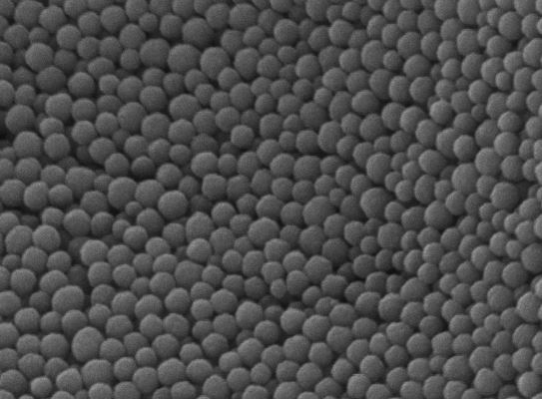
Nanoplásticos
Atraviesan las membranas celulares y se depositan en el organismo, causando diversos efectos dañinos.
Esferas de 2 micrones
1 micrón es el resultado de dividir 1 milímetro en mil partes iguales.
En 1 mm cabe una fila de 500 de dichas esferas.

Slide 37
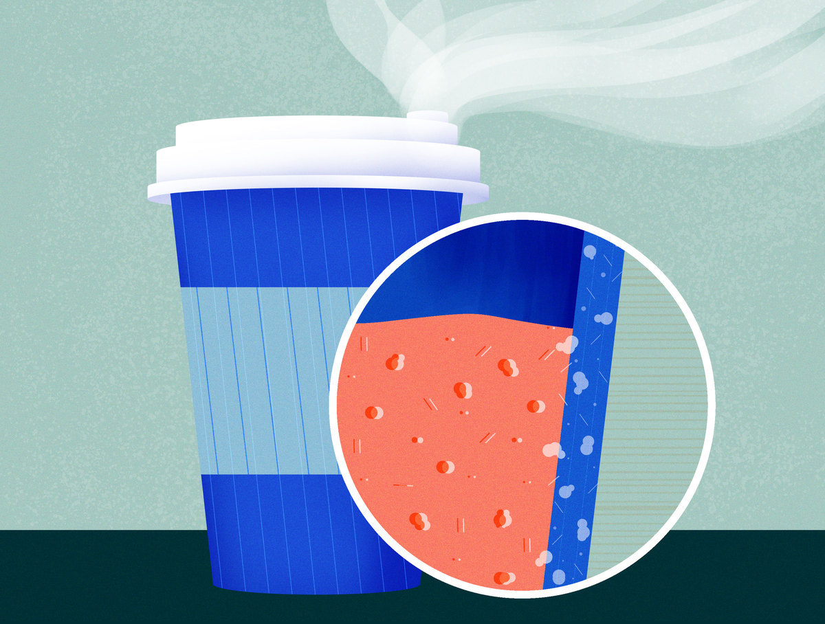
“Now, researchers at the National Institute of Standards and Technology (NIST) have analyzed a couple of widely used consumer products to better understand these microscopic plastics. They found that when the plastic products are exposed to hot water, they release trillions of nanoparticles per liter into the water.” Enlace.

Slide 38
¿Qué es el BPA Bisfenol A?
El Bisfenol A (BPA) es un compuesto orgánico que se forma de la unión de dos fenoles y se utiliza durante la fabricación de plásticos, sobre todo por los plásticos policarbonato y la resina epoxi.
Es un elemento que puede producir todo tipo de problemas en la salud como defectos en desarrollo fetal, deficiencias cognitivas, malformaciones congénitas, alteraciones del desarrollo sexual o el desarrollo de varios tipos de cáncer sensibles a las hormonas como el cáncer de mama, de próstata o de tiroides.
Su uso está prohibido en biberones.

Slide 39
¿Qué es el BPA Bisfenol A?
En algunos casos el etiquetado nos permite saber si el producto que estamos comprando contiene Bisfenol A, puesto que se puede indicar como BPA. Pero desgraciadamente, muchos productos no están identificados. El código de reciclaje ( lo podemos ver a la parte inferior del envase), nos indica el tipo de plástico utilizado y los que pueden contener mayores restos de BPA son los clasificados con el 7 (varios materiales plásticos, incluido el policarbonato) o 3 (policloruro de vinilo). Los que no tienen riesgo de contener BPA son el 1 (PET), el 2 (HDPE), 4 (LDPE) y 5 (Polipropileno). Normalmente, los envases plásticos que son libres de Bisfenol, ya lo indican en su etiquetado. Pero hay que tener cuidado con los envases plásticos que han cambiado el BPA, con alternativas de igual toxicidad como el Bisfenol B, Bisfenol F o Tritan.
Pero además de fijarnos en el tipo de plástico y en el etiquetado, podemos buscar opciones de consumo y de uso de los envases más adecuados, como priorizar el envase de vidrio a la lata, evitar los envases de un solo uso, no reutilizar los envases PETE o evitar el sobre calentamiento de los envases plásticos, entre otros.
v. European Food Safety Authority. Bisphenol A, en https://www.efsa.europa.eu/en/topics

Slide 40
Gestión de residuos de vidrio:
Reciclaje en contenedores específicos.
Manejo cuidadoso de los objetos rotos de ese material.
Supone riesgo de lesiones para quien lo manipule.
Reutilización de envases de vidrio.
Evitar la mezcla con otros materiales.

Slide 41
Gestión de residuos de pilas o baterías:
Manejo y reciclaje adecuado.
Disponer de contenedores especiales para baterías usadas.
Evitar la disposición de baterías o pilas en la basura común.
Usar los contenedores señalados para pilas o baterías.
Las baterías de celulares también deben manejarse con precaución.
Se deben reunir y entregar a la SEDEMA Estatal en los eventos denominados Reciclones (junio y octubre), o bien en los Reciclatones (marzo y octubre) organizados por la UV.

Slide 42
Participación individual:
Reducir al máximo la generación de residuos.
Informarse sobre las políticas de gestión de residuos de la biblioteca.
Separar los residuos correctamente, sin confundir recipientes, atender la señalética dispuesta al interior de las instalaciones universitarias.
Utilizar los contenedores de manera adecuada.
Participar en los acuerdos relacionados con la gestión de residuos dentro de la dependencia y la coordinación específica.
Participar en eventos de trueque de bienes en buen estado que han caído en desuso.
Participar en eventos de reparación de bienes de consumo.

Slide 43
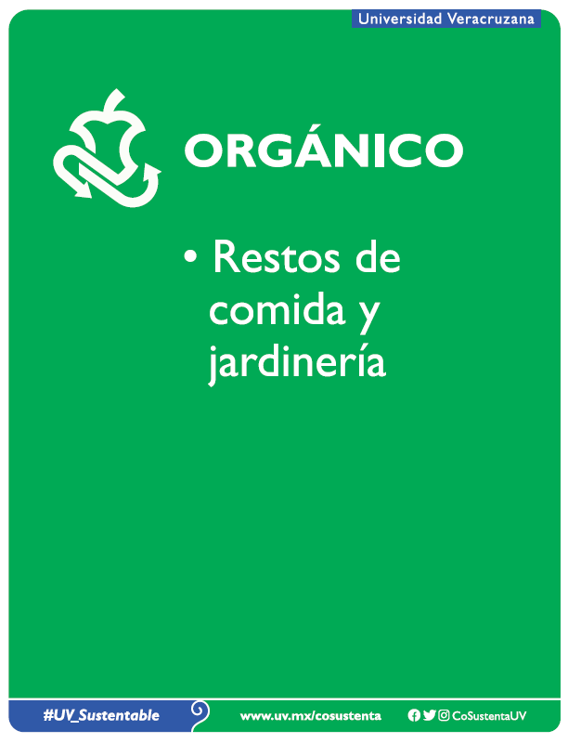
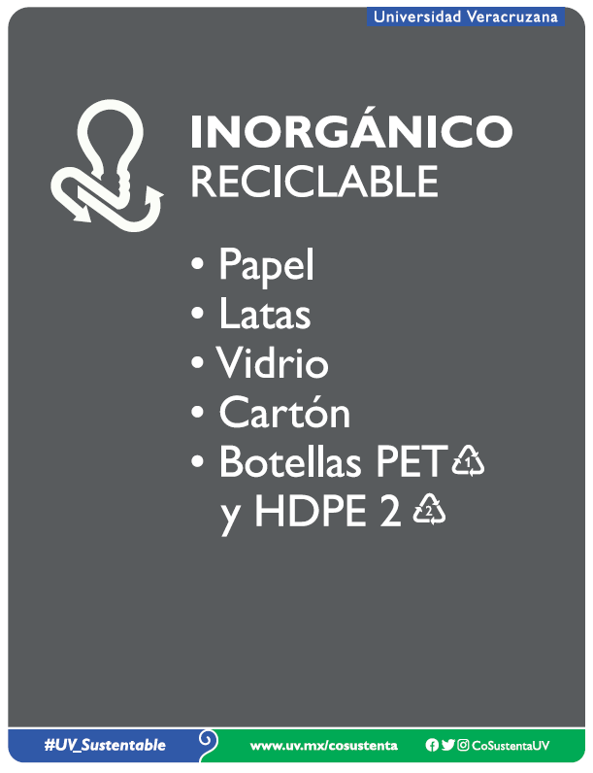
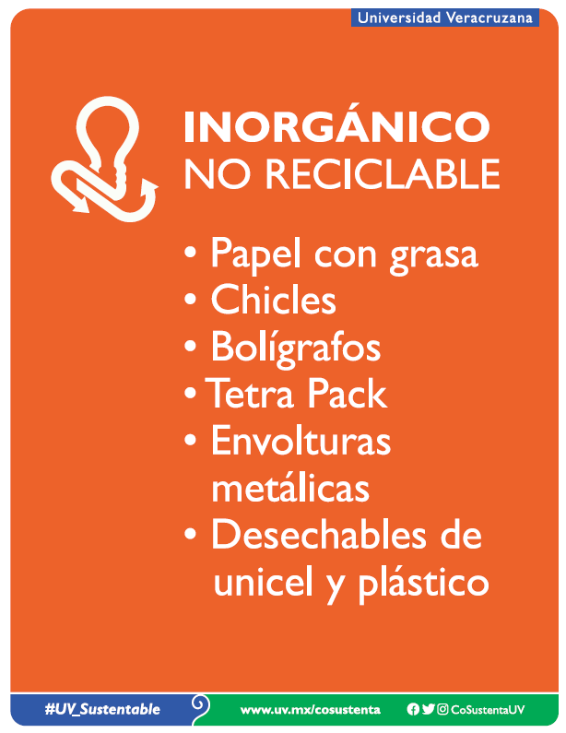
Señalética recomendada por la Cosustenta

Slide 44
NO deben compostarse
SÍ pueden compostarse
Pan o productos de panadería, pasteles, galletas
Residuos grasosos o aceitosos
Plantas enfermas o afectadas por plagas
Papel impreso a color
Heces (humanas o animales)
Huesos, sangre, pescado y grasas animales
Lácteos
Arroz
Malezas
Tampones, toallas femeninas, pañales y cualquier otro artículo manchado de sangre humana
Se pueden compostar pequeñas cantidades de: semillas, naranjas, limones, tomates
Recortes de césped, así como hojas de árboles, flores y arbustos
Restos orgánicos de comida pero no cárnicos
Cáscaras de alimentos patata, naranja, plátano, huevo, aguacate, entre otros
Cartón y papel sin impresión en tinta de colores, solo en blanco y negro
Plantas medicinales
Restos de frutas y hortalizas
Granos, asientos y filtros de café
Restos de cosecha de la huerta
Fruta caída
Paja
Aserrín

Slide 45
Participación individual (continuación):
Reducir la producción de residuos tanto como sea posible.
Separar los residuos de acuerdo a las recomendaciones.
Desechar los residuos raros o inusuales con los residuos domésticos.
Promover el uso responsable del papel y la impresión.
Optar por materiales reutilizables.
Fomentar el uso de botellas de vidrio y recipientes recargables.
Evitar depositar desechos diferentes a papel, en los baños.
Evitar derramar sustancias o partículas, en los lavabos de los baños, que puedan taparlos.
Hacer uso eficiente del agua (y la energía, realizar otros talleres).

Slide 46
Campañas de concientización:
Realización de talleres y charlas sobre gestión de residuos.
Difusión de información a través de carteles y redes sociales.
Incentivos para la participación activa.
Promoción, en redes sociales personales, de mejores prácticas ambientales en el hogar y la oficina.

Slide 47
Recopilación y seguimiento de datos:
Registro de la cantidad (kg) de residuos generados.
Seguimiento de los porcentajes de reciclaje y compostaje.
Evaluación periódica del progreso y ajustes necesarios.

Slide 48
Alianzas con entidades de reciclaje:
Establecer colaboraciones con empresas o centros de reciclaje.
Verificar que el servicio de limpia pública maneje adecuadamente los residuos separados.
Facilitar la disposición adecuada de los residuos.
Promover la economía circular.
Participar en eventos de reciclatón (UV) y reciclón (SEDEMA).
Promover acciones de trueque de bienes en desuso entre el personal.

Slide 49
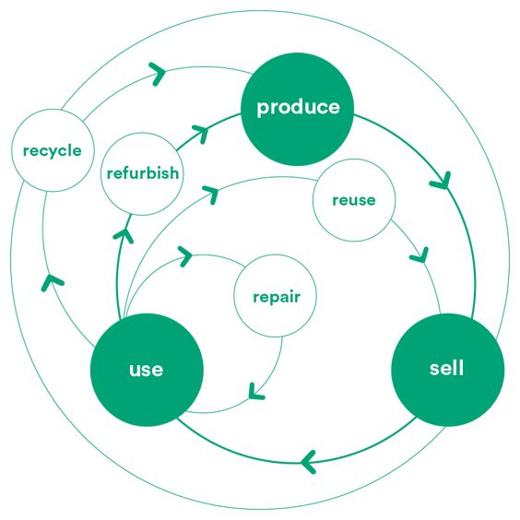
Hacia una economía circular
Producir
Reciclar
Reacon-dicionar
Reutili-zar
Reparar
Usar
Vender

Slide 50
Beneficios para la comunidad universitaria:
Creación de conciencia ambiental.
Participación en prácticas sostenibles.
Contribución a un campus verde y saludable.
Proteger el agua, la energía y la biodiversidad.
Que las bibliotecas sean ejemplo de prácticas sustentables.
Avanzar hacia las llamadas bibliotecas verdes

Slide 51
Ejemplos de buenas prácticas en bibliotecas universitarias:
Campañas permanentes para separación, reducción, reutilización.
Implementación de sistemas de reciclaje eficientes.
Desarrollo de colecciones sustentables o sobre la sustentabilidad.
Iniciativas de reutilización creativas.
A nivel internacional, varias bibliotecas han obtenido certificación por su diseño ambientalmente sustentable, por parte de la entidad denominada Leadership in Energy and Environmental Design (LEED), que difunde un catálogo de características a cumplir.

Slide 52
Compromiso institucional:
Plan Maestro de Sustentabilidad, vigente.
Apoyo de la administración de la universidad. Plan de Trabajo.
Asignación de recursos para la gestión de residuos.
Adquisición de contenedores y señalética.
Capacitación para el personal manual y administrativo.
Integración de políticas y programas sostenibles.

Slide 53
Llamado a la acción:
Tomar conciencia sobre la importancia urgente de la gestión de residuos (reducir, reciclar, reutilizar, recuperar).
Invitar a la participación activa de todos los miembros de la biblioteca.
Fomentar la responsabilidad individual y colectiva con el ambiente.
Difundir noticias sobre el estado de la cuestión en el ámbito mundial, nacional, regional y local.

Slide 54
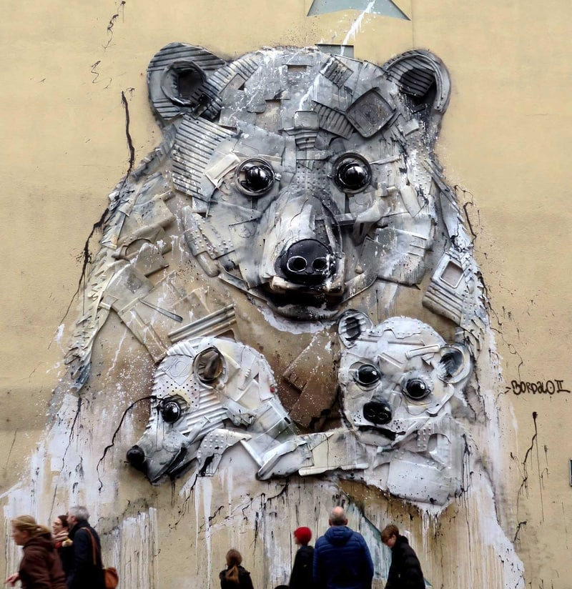
Conclusiones:
Recapitulación.
Establecer un compromiso con la gestión de residuos sólidos en bibliotecas universitarias.
Avanzar hacia un futuro más humano, sostenible y consciente.
¿Dudas, comentarios, sugerencias?
casanchez@uv.mx

Slide 55
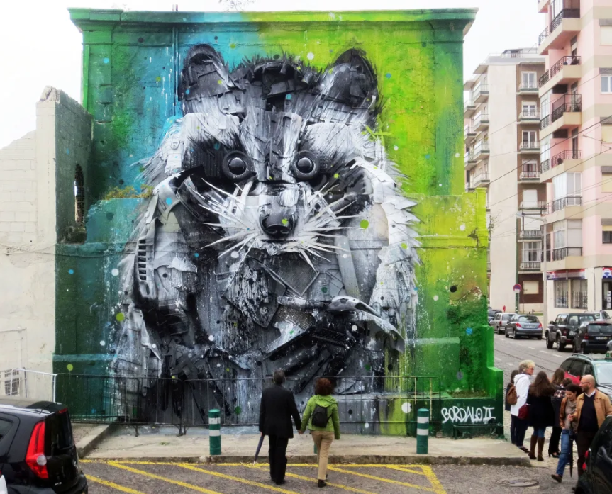
¿Quién hace estos cambios?
Disparo una flecha a la derecha, cae a la izquierda.
Cabalgo tras de un venado y me encuentro perseguido por un cerdo.
Conspiro para conseguir lo que quiero y termino en la cárcel.
Cavo fosas para atrapar a otros y me caigo en ellas.
Debo sospechar de lo que quiero.
Rumi (Persia, Siglo XIII)

Slide 56
Encuesta sobre gestión de residuos sólidos
Favor de responder la siguiente encuesta:
https://forms.gle/pz6jCT2otGRqBGJQ6

Slide 57
Fuentes de información de interés
Ley General de Equilibrio Ecológico y la Protección al Ambiente https://www.gob.mx/cms/uploads/attachment/file/40809/2015_lgeepa.pdf
Programa Estatal para la Prevención y la Gestión Integral de los Residuos Sólidos Urbanos y de Manejo Especial ( RSUME) del Estado de Veracruz https://www.gob.mx/cms/uploads/attachment/file/187445/Veracruz.pdf
Plan Maestro de Sustentabilidad https://www.uv.mx/cosustenta/files/2020/12/Plan-Maestro-de-Sustentabilidad-UV-2030.pdf
Reglamento Institucional para la Gestión de la Sustentabilidad. https://www.uv.mx/legislacion/files/2021/06/Reglamento-Gestion-Sustentabilidad-2021.pdf

Slide 58
Fuentes de información de interés
European Food Safety Authority. Bisfenol A. en: https://www.efsa.europa.eu/en/topics
¿Por qué es importante el plástico libre de BPA? https://www.ecofestes.com/por-que-es-importante-el-plastico-libre-de-bisfenol-n-72-es

